Slide 1



智能食品新鲜度检测器

Slide 2
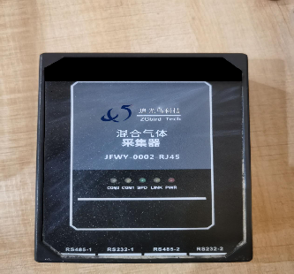
产品介绍
智能食品新鲜度检测仪
通过先进的算法对收集到的数据进行分析，从而判断食品的新鲜程度。设备可根据预设的新鲜度标准进行分析，让用户了解食品的最佳食用时间
采用自主研发的高灵敏度传感器，能够准确检测食品中的挥发性物质，包括气味、湿度、温度等，确保检测结果的准确性
数据分析与判断
高灵敏度测量
设备配备高清显示屏，实时显示食品的新鲜程度数据。用户可以一目了然地了解食品的新鲜状况，方便及时采取相应措施
智能食品新鲜度检测器操作简单，一键启动即可进行检测。无需专业知识，用户可轻松上手。
易操作
实时显示

Slide 3
产品介绍
追光鸟科技工作室打造
革新食品保鲜检测
实时显示食品新鲜度
家庭、餐厅和超市必备
保障食品安全与口感

Slide 4
核心技术
新鲜度标准分析算法
显示屏技术
低功耗设计
我们设备的新鲜度标准分析算法采用先进的数据处理技术，对采集到的数字信号进行去噪、滤波等预处理，并与内置的数据标准库进行对比分析，从而判断食品的新鲜程度
我们设备的显示屏采用高清晰度、高亮度的设计，能够实时显示食品的新鲜程度数据，让用户一目了然地了解食品的新鲜状况
我们的设备采用低功耗设计，节能环保，具有更长的使用寿命

Slide 5
竞品分析
通过竞品分析，我们可以看出各产品传感器应用范围、成本、充电速度等方面存在一定的差异
竞品名称 | 追光鸟检测仪 | 铁塔检测仪 | 骑士检测仪器
价格 | 199元/个 | 399/个 | 699/个
应用范围 | 蔬菜，水果，肉类等，应用广泛 | 蔬菜，应用单一 | 水果，应用单一
充电速度 | 2个小时充满 | 4个小时充满 | 6个小时充满
传感器校准 | 校准速度快，操作门槛低 | 校准速度慢，操作门槛高 | 校准速度慢，操作门槛高
智能食品新鲜度检测设备需要在保证传感器精度和数据处理速度的基础上，提高产品的易用性和成本优势，以满足不同用户的需求。

Slide 6
工作流程
工作流程从传感器采集到数据上传，实现了食品新鲜度的实时检测、分析和显示，为用户提供了便捷、可靠的食品保鲜检测体验。
收集食物气体
接收气体
将模拟信号转化为数字信号
传感器
数模转换器
微处理器
显示新鲜程度
与标准数据库比较
得到数据
显示屏
云端服务器

Slide 7
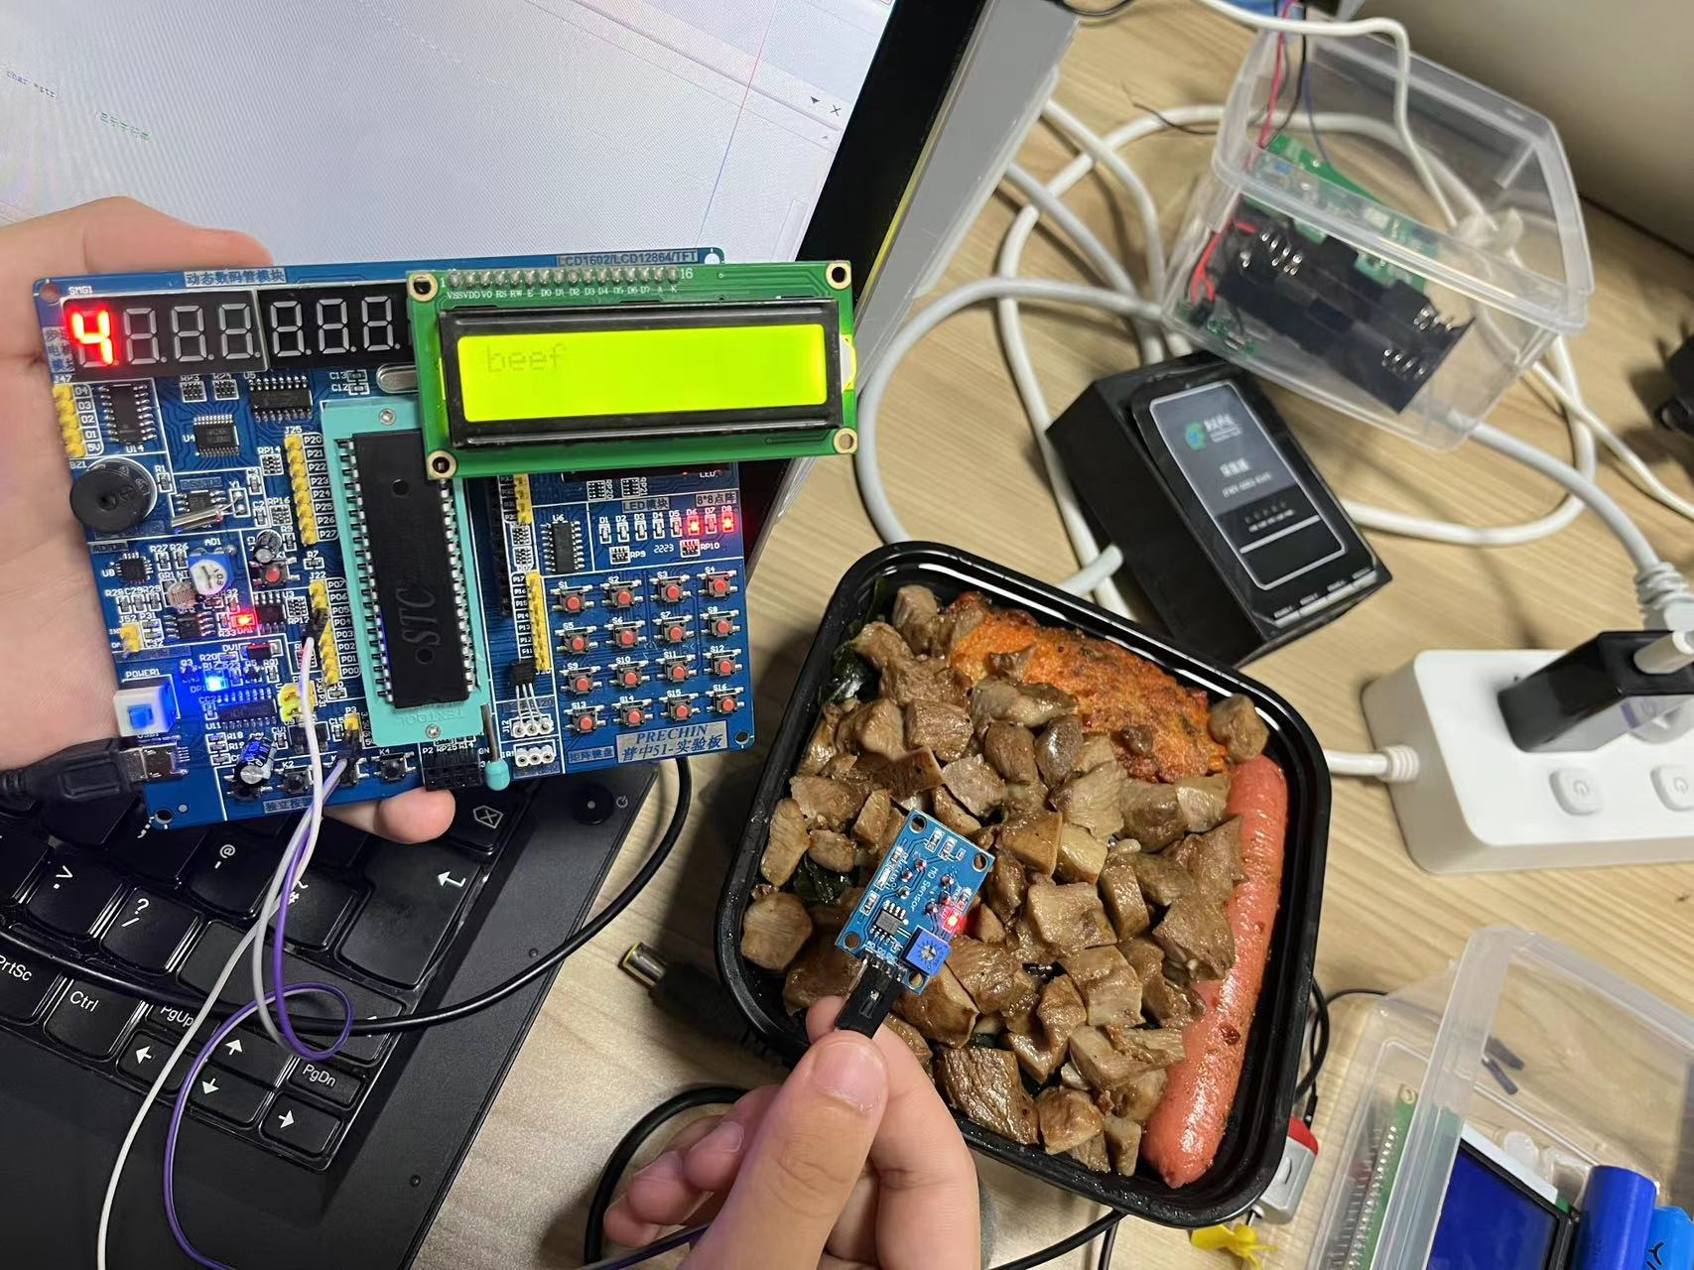
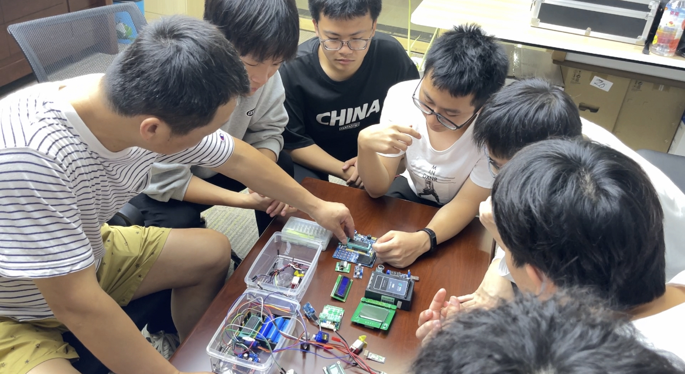
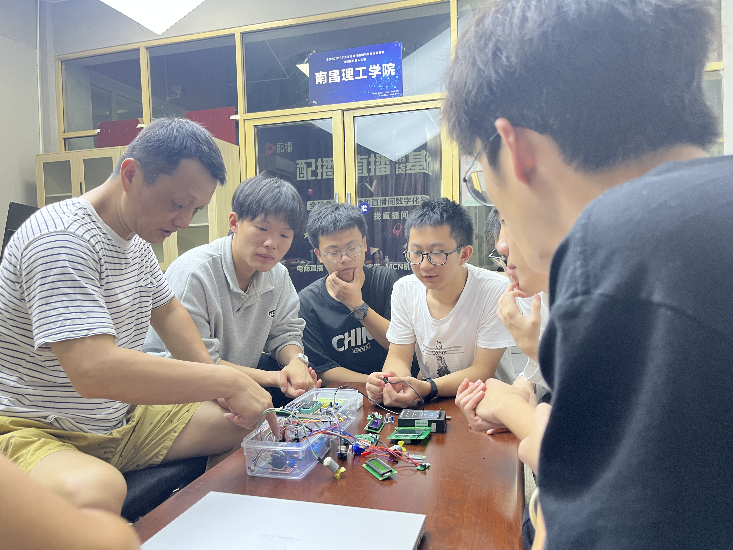
团队实践
beef
由姚俊教授、赵洪坡高级工程师
带领团队研发智能气味感知与控制系统。
点击编辑
食堂进行气味检测
点击编辑，点击编辑，点击编辑，
点击编辑，点击编辑，点击编辑，
点击编辑，点击编辑，点击编辑
团队风采
keyword
南昌理工学院追光鸟科技工作室

Slide 8
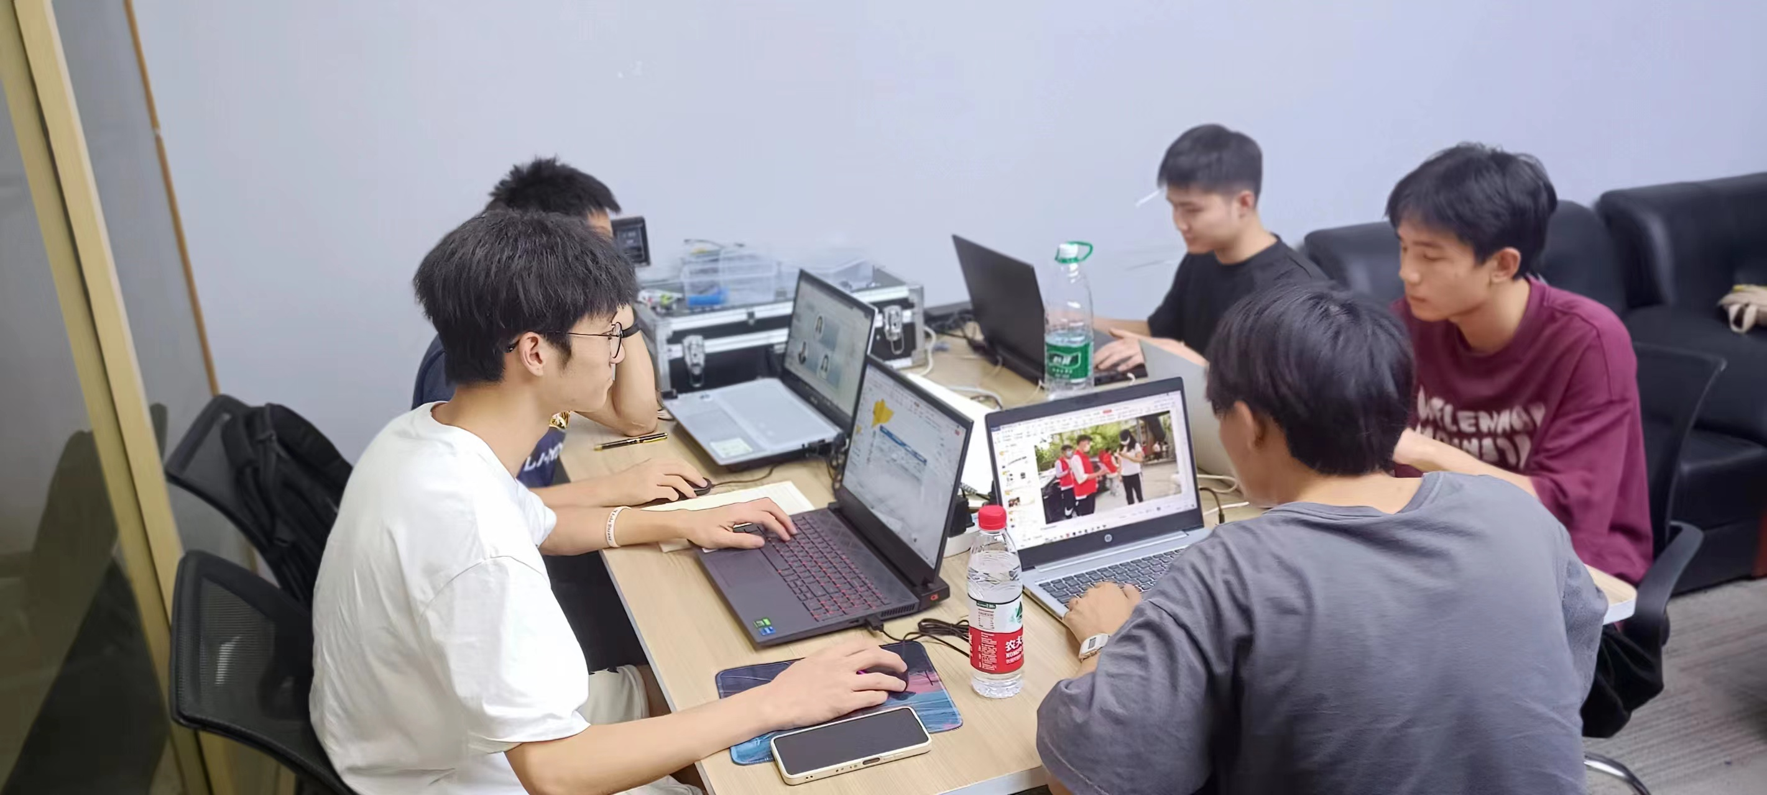
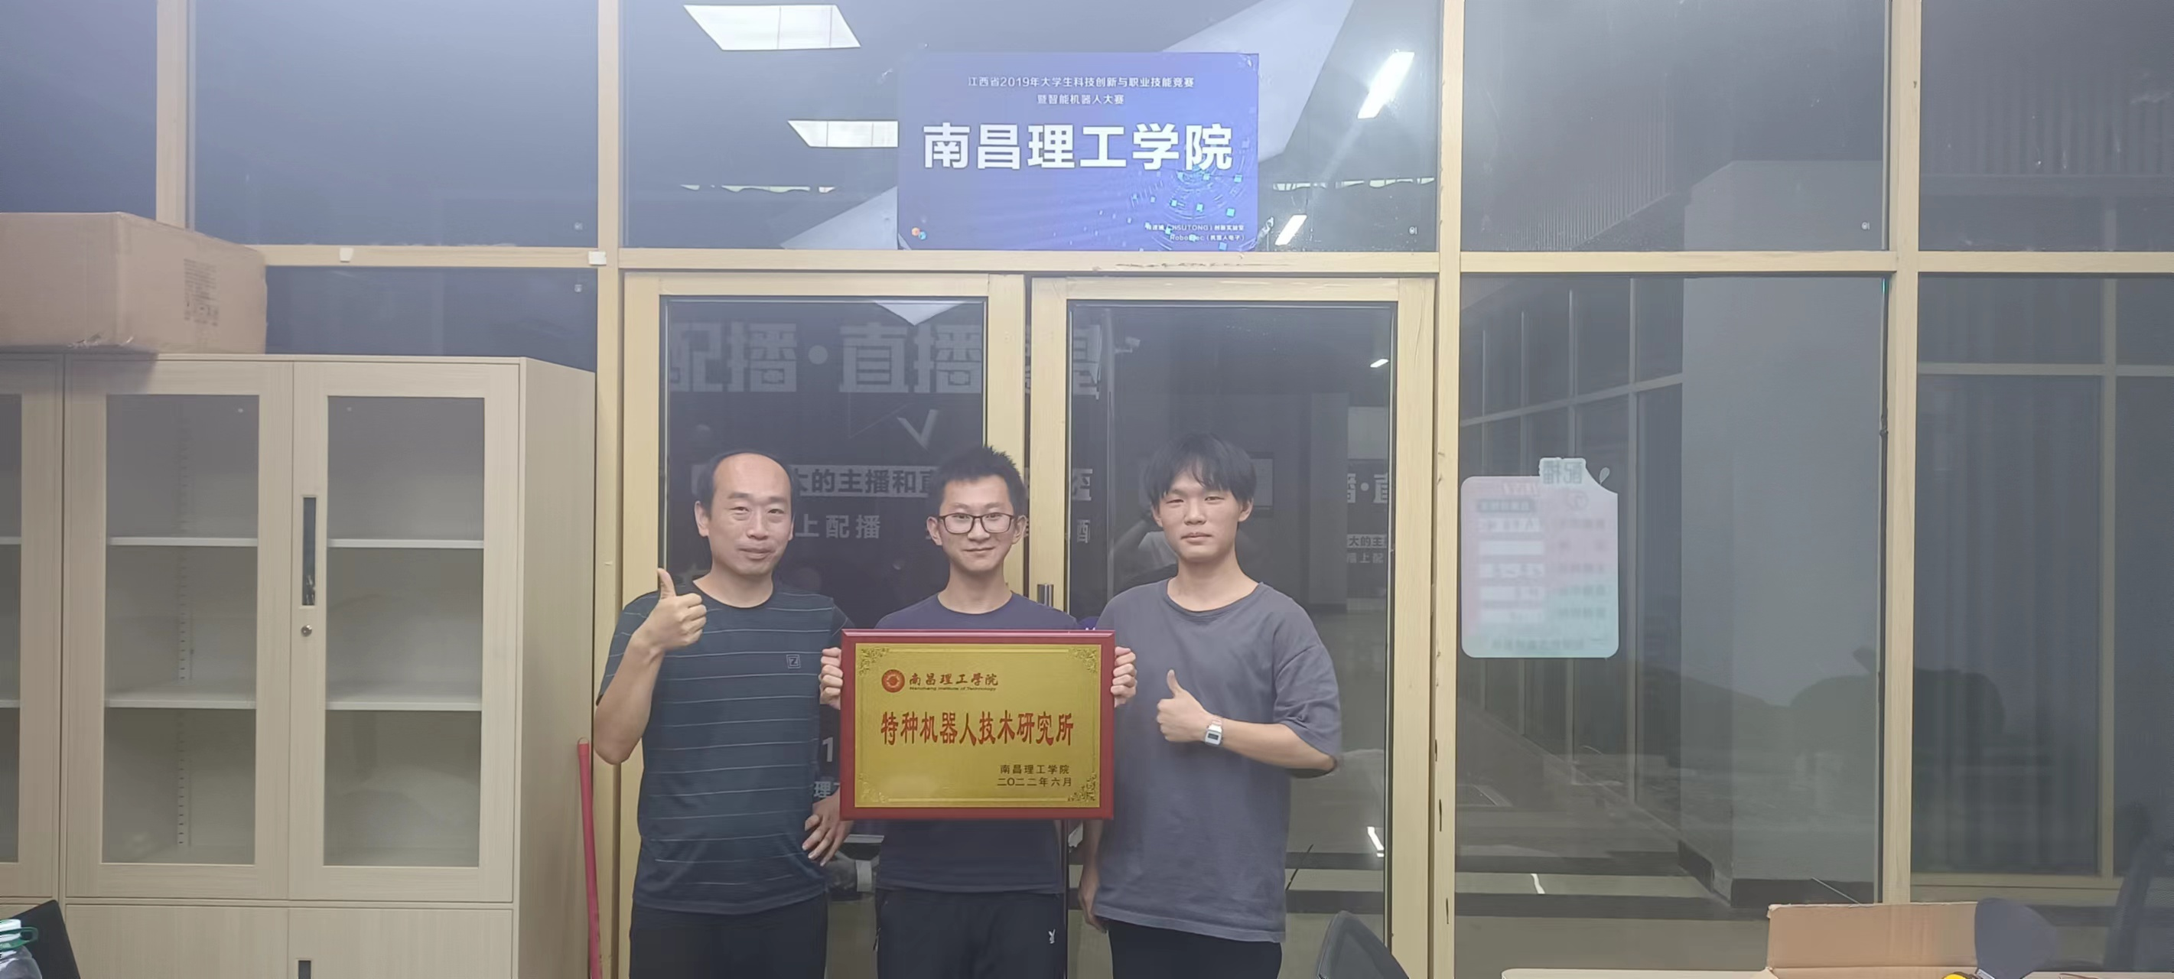

引领教育
点击编辑
CEO
校方为追光鸟科技提供科研场地和高校专家指导，为团队提供创新创业指导和管理经营培训
追光鸟与特种机器人技术研究所开展合作，对产品性能进行测试为产品研发提供意见
追光鸟已经入驻学校的创新创业基地，致力打造学科融合，促进学生发展，鼓励学生创新创业
keyword

Slide 9
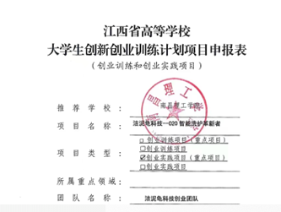
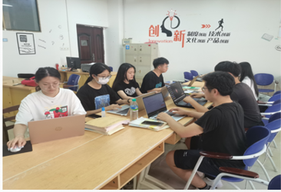
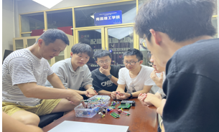
引领教育
点击编辑
CEO
本项目已获得大学生创新创业国家级训练项目立项。团队成员从工商管理专业扩充至新能源与环境工程、网络与新媒体、会计学等8个专业，整合各专业教育成果，将所学知识用于实践，成立科研团队，自主研发搭建互联网平台，规划商业模式和营销模式等。
keyword

Slide 10
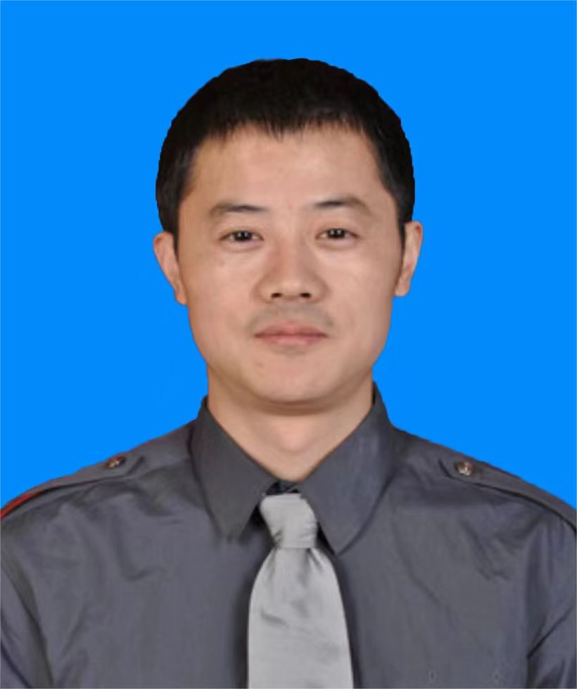
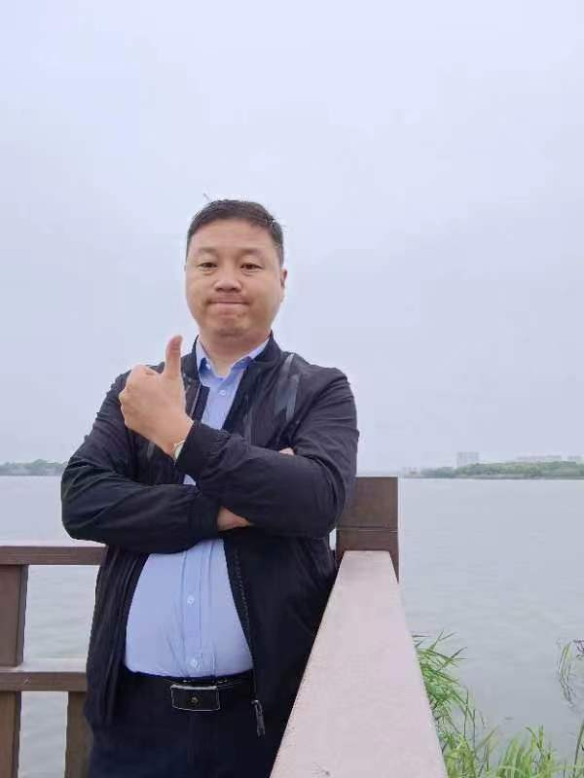
校企合作
研究方向是雷电防御。评选为“气象服务先进个人”、“专业气象服务先进个人”等荣誉。撰写《西安市加油站防雷现状分析》、《陕西省雷电灾害特征分析》、等论文在《陕西气象》、《干旱气象》、《科技潮》、《中国气象学会年会》等刊物发表；“一种安全防雷装置”发明获国家实用新型专利证书。
苏州博古特智造有限
公司业务经理，该公
司主要是非标自动化
设备设计，组装调试
的研发。
点击编辑
CEO
点击编辑，点击编辑，点击编辑，
点击编辑，点击编辑，点击编辑，
点击编辑，点击编辑，点击编辑
宁凡
胡怀胜
西安电子科技大学
通信工程专业
苏州博古特智造
有限公司业务经理
为本项目提供组装技术指导
陕西华云防雷技术有限公司副总经理为本项目提供实践指导
keyword

Slide 11
团队发展历程
10月底，追光鸟科技营收100万；12月，追光鸟获得100万融资。
4月底，平台搭建完成，在微信公众平台测试；5月在，平台正式上线，项目进入试运营阶段
2月，市场营销部开拓高校食堂布局业务，4月获红谷滩杯第12届南昌市科技创新大赛三等奖
7月，注册南理追光鸟科技创新有限公司；9月，投入南昌正式开业。采取线下线上营销模式
1月，追光鸟团队正式成立，3月，研发团队在南昌理工学院开始组装调试单片机的工作
2022
2021

Slide 12
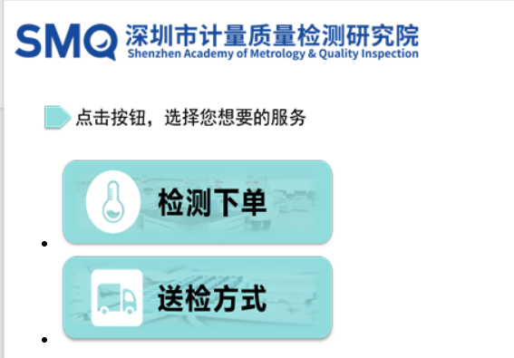
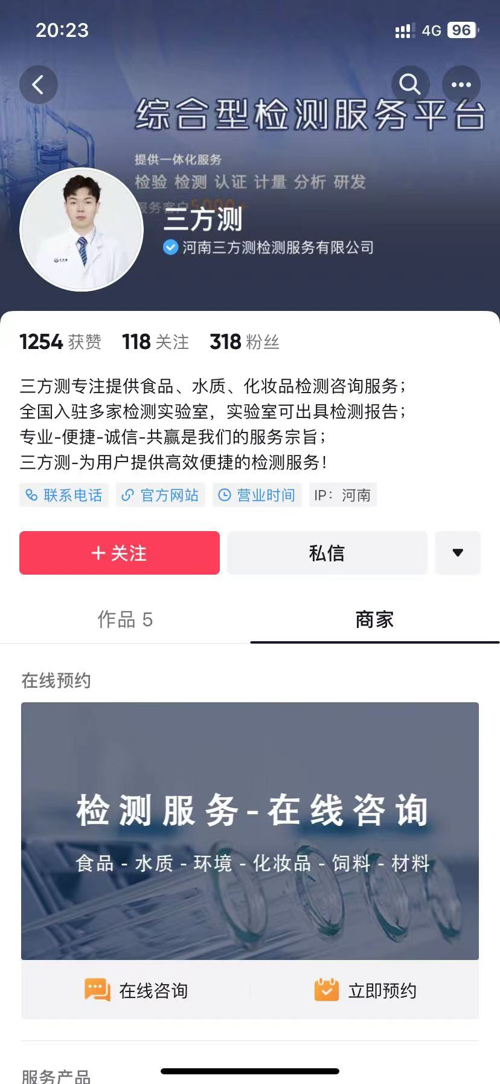
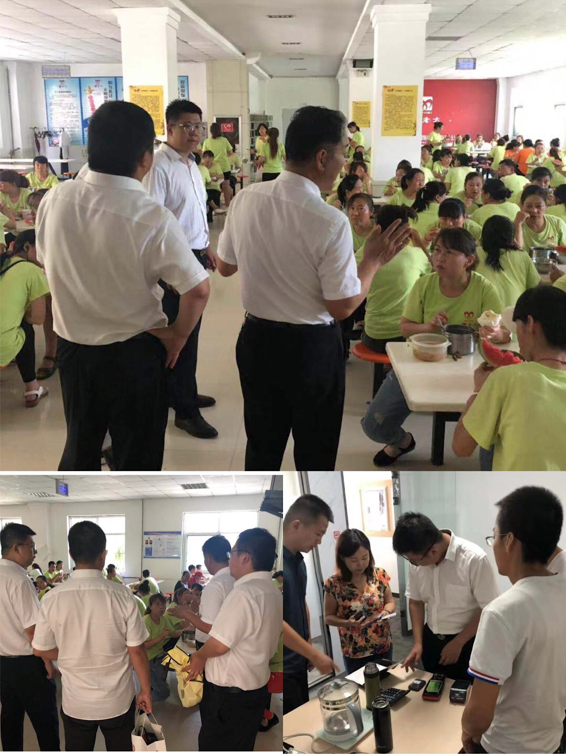

营销模式
线上营销
线下营销
追光鸟科技
追光检测
注册微信小程序，在小程序中提供发货链接和售后服务，目前文章浏览量已到达1877次
利用电视，抖音等自媒体平台推广
与食品安全检测局开展合作，拿到商户流量/
通过走访各高校，中学等学校向校相关部门深化交流，共创校内食品安全。

Slide 13
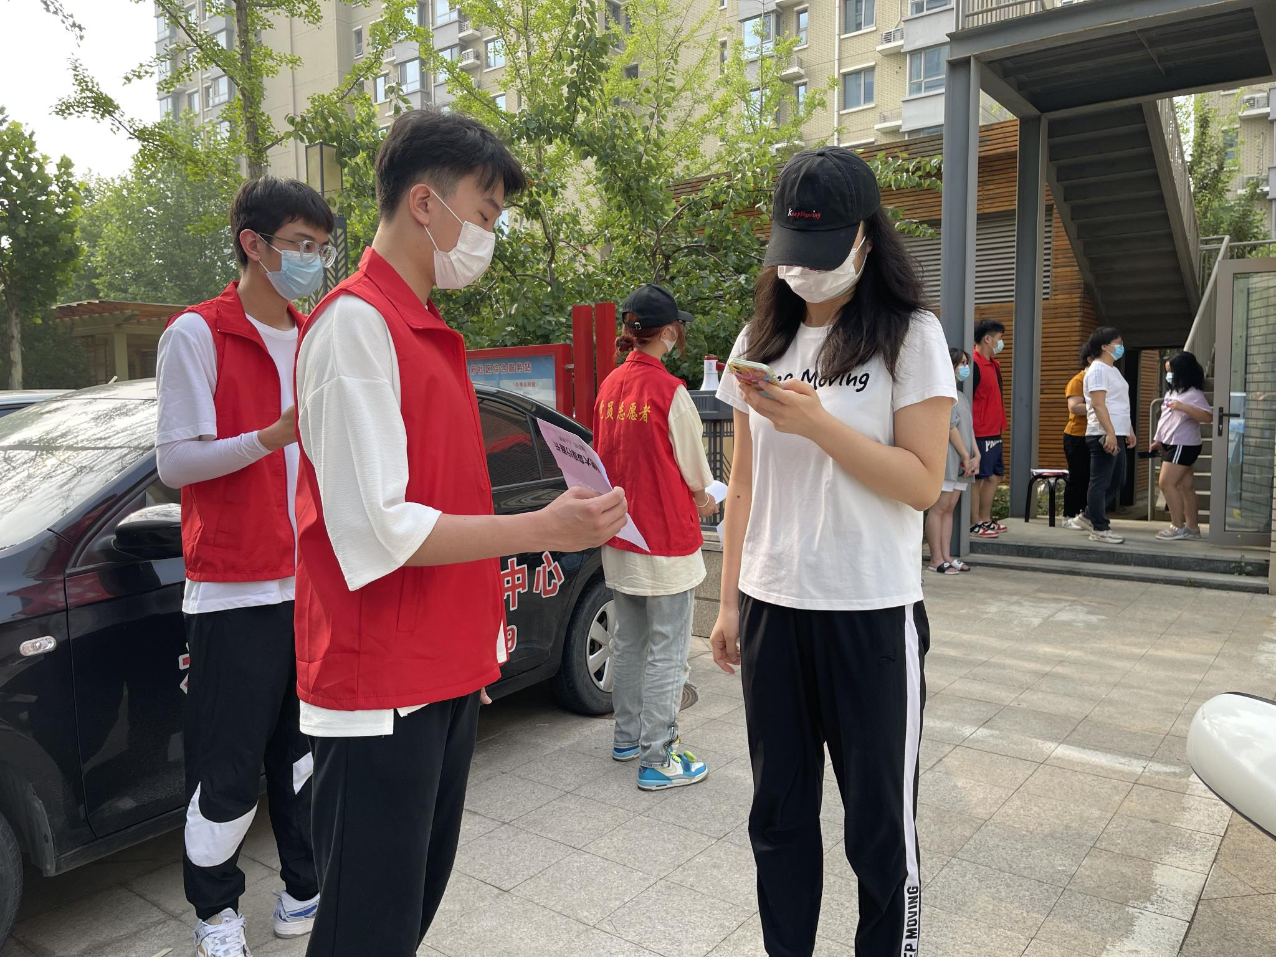
营销方式
活动时间:每年3月15号、8月22号
活动主题:买的是追光，吃的是健康
活动地点：南昌市科技园
活动对象：全体商户
活动的目的和意义:全面推进国家食品安全战略，让百姓吃的安心，以团购8折等方式进行宣传。
活动项目和内容：
1、开展免费试吃检测，客人可自带食物进行气味检测，能够完整的显示出食物的参数
2、宣传：拉横幅、发放传单和水果店联名9折优惠券。
3、表演追光鸟之舞。
4、公益捐赠：为贫困的留守儿童募捐
追光鸟科技食品安全节

Slide 14








商业模式
技术支持
高效商业模式，提供优质产品
追光鸟科技
根据食品大类，进行特殊针对调试
下游
上游
点击编辑
传感器器件
采购加工
食品鲜度卫士
数模处理器
优质部件
其他电子元件
一些地区的食品安全管理局的农贸市场和夜市，学校食堂食品公开出，大型私人超市，企业，和国家食品企业等
机械封装

Slide 15




盈利模式
数据库项目，，研究收入
技术项目，服务收入
授权许可，技术收入
销售产品，固定收入
将设备的核心技术或专利授权给其他企业，通过收取授权费或专利使用费来实现盈利
将产品直接销售给终端用户，如家庭、餐厅、超市等。通过线上和线下渠道进行推广和销售，实现产品收益。
为用户提供额外的增值服务，如数据分析、食品保鲜建议、定期维护等，通过收取服务费来增加收入。
利用收集到的食品新鲜度数据，为企业提供数据分析、市场调查、消费者行为分析等咨询服务，实现数据价值变现。

Slide 16
发展规划
实现“追光”三步走
2021年成立追光鸟科技工作室，在2023年中旬“气味传感器”研发制作完成，首先计划在2023年底在南昌理工学院校内商场，食堂，夜市等地方进行试点并向南昌地区高校与周边夜市食品管理处普及，预计在2024年第一季度覆盖南昌45所高校，利用南昌旅游城市的人流量打响产品知名度，预计客户发展达到5w+，并逐步拓展食品变现业务，使日收益达到3万余元
1
成为江西品牌
2
其次，预计在2024年年底覆盖江西省106所高校，门店数量达到30家，年服务客户达到15w+,预计年收入达到1500w+，计划到2024年年底实现产品每年一到两次的升级，将食品测验数据变现业务普及至南昌周边城市，为不同食品大类定制不同检测方案，预计未来回头老顾客达到100家以上
加大研发，拓展业务
5年内，推向全国
3
再次，产品设备及数据检测业务预计2026年年底覆盖至江西省周边省份及其城市，门店数量达到50家以上，并且产品技术以达到成熟稳定，深受顾客信任，服务人数达到30w+，预计年收入达到5000万以上，成为中国第一代气味检测食品新鲜度的巨头与开创

Slide 17
国家政策
市场监管总局、教育部、国家卫健委等相关部门陆续出台了有关食品安全
管理的细化政策。可见，国家层面对食品安全检验管理体系的重视程度。
发布时间 | 发布部门 | 政策名称
2020-03 | 市场监管总局 | 《关于加强冷藏冷冻食品质量安全管理的公告》
2020-02 | 市场监管总局 | 《关于加强食品生产加工小作坊监管工作的指导意见》
2019-12 | 市场监管总局，教育部，国家卫健委，公安部 | 《关于落实主体责任强化校园食品安全管理的指导意见》
2019-12 | 市场监管总局 | 《关于加强调味面制品质量安全监管的公告》
2019-09 | 市场监管总局 | 《关于规范使用食品添加剂的指导意见》
2019-05 | 国务院 | 《关于印发2019年食品安全重点工作安排的通知》

Slide 18
国家政策
各地方政府也纷纷响应中央指示，出台多项措施加强食品安全工作。其中，部分地区的举措信息如下：
地区 | 举措
湖南 | 2020年3月印发《湖南省2020年食品安全重点工作安排》内容包括完善食品安全治理体系实施食品安全放心工程建设十二攻坚行动等方面
陕西 | 2020年1月印发《关于深化改革加强食品安全工作的若干措施》并开展十大行动推进全省食品安全水平
黑龙江 | 2019年10月印发《农村食品安全风险隐患清单》，规范农村食品市场秩序，提升农村食品安全水平
福建 | 2019年省级财政安排1.73亿元，并争取中央财政4214万元，其中用于支持全省各地食品安全监管能力建设，食品安全抽检和风险检测，专项整治与检查执法以及质量安全可追溯体系建设等
云南 | 2019年9月中旬起，省食安办，市场监管，公安，教育，农业，农村等15部门联合开展整治食品安全问题联合行动
深圳 | 2020年1月，深圳市市场监管局发布食品安全“互联网+监管”系统，这系统由“互联网+名厨亮灶”，“移动监管APP”“扫码看餐饮单位”等重点项目组成

Slide 19
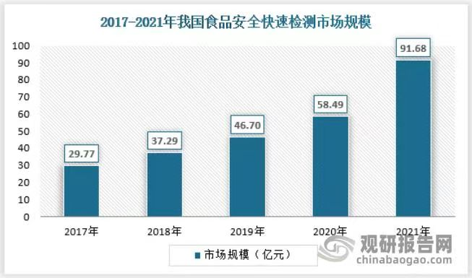
市场规模情况
新冠疫情的爆发，让我国食品安全检测，尤其是快速检测市场迅速增长，截止2021年我国食品安全快速检测市场规模达到91.68亿元，同比增长56.74%，增速明显加快。

Slide 20
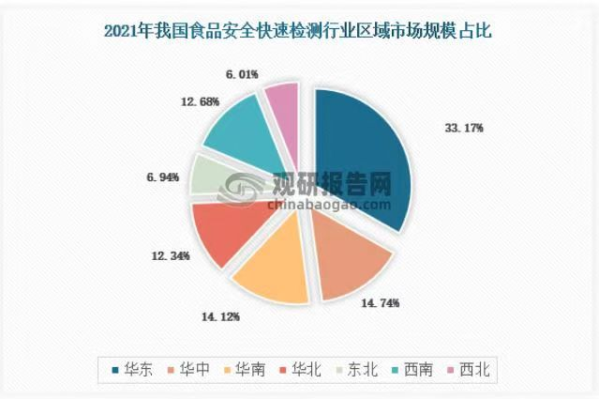
市场占有情况
受各地区经济、人口和食品消费量影响，我国食品安全快速检测行业区域分布较为分散，我国食品安全快速检测行业区域市场规模分布如下，其中，华东地区占比33.17%，华中占比14.74%，华南占比14.12%，华北地区占比12.34%，东北地区占比6.94%，西南地区占比12.68%，西北地区占比6.01%。

Slide 21
行业现状
食品安全检测行业发展趋势
发展趋势 | 具体内容
呈分布式的发展趋势 | 食品安全检测也会从中心向四周开始辐射，国产食品检测仪器会取得更大进步，并且会逐渐步入到高速发展的阶段同时与下游的检测服务行业之间形成良性的竞争形势，实现相互促进、共同进步的目的。
民营第三方检测服务逐渐出现 | 其自身 “一内一外”区域分布局势可能会产生较大的变化，其中一线城市，能够凭借自身的优势，构建相关检测服务机构，随着食品安全检测行业的发展， 第三方检测机构的产生，则会打破原本的格局。
食品检测法律法规会逐步完善 | 现阶段，我国针对食品检测制定并施行了相应的法律法规用以约束食品加工生产企业提高食品市场的规范程度，以及食品安全检测的标准化程度。
无损检测技术问题得到解决 | 随着科学技术的不断发展无损检测技术也会得到完善。 有利于保障检测结果的准确性， 在食品检测工作中发挥出重要作用。
食品检测服务技术水平得以提升 | 为了对食品安全问题进行有效处理，相关部门结合实际情况，构建完善的食品卫生安全监管组织结构， 同时还要选择合适的检测方式，促使食品安全监管工作能够得到有效的落实

Slide 22
行业痛点及产品优势
优势 | 方面
多样性和复杂性 | 相较于市面一般产品我们产品可识别多种食品新鲜度，产品具备多样性复杂性和实用性
精确性和准确性 | 相较于市面一般产品我们产品在精确性和准确性 方面更高
实时性和高效性 | 相较于市面一般产品我们产品的实时性和高效性 更具优势
成本和设备复杂性 | 相较于市面一般产品我们产品成本更低更容易使用

Slide 23
产品服务介绍
单击此处可编辑内容
点击编辑
单击此处可编辑内容
点击编辑
单击此处可编辑内容
点击编辑
单击此处可编辑内容
点击编辑

Slide 24
市场占有情况
※单击此处可编辑内容，根据您的需要自由拉伸文本框大小
市场占有情况分析：
1.产品实用度高，客户评价好。
2.客户转介绍高，渠道推荐度高。
产品占比据同类产品前列。
售后服务体系有待完善，主要针对体验用户，体验用户转化率和增加量低。

Slide 25
公司发展方向
点击此处开始编辑，点击此处开始编辑。
关键词
1
点击此处开始编辑，点击此处开始编辑。
点击此处开始编辑，点击此处开始编辑。
关键词
4
2
关键词
3
点击此处开始编辑，点击此处开始编辑。
关键词

Slide 26
谢谢观看
Thank you for your listening

